Slide 1


Un problème des solutions
AllOnCOVID

Slide 2

NOTRE GRANDE IDÉE
Notre mission a été de penser une application web visant à la lute contre la covid-19 ainsi qu’à la libre circulation d’informations la concernant sur le territoire français.

Slide 3
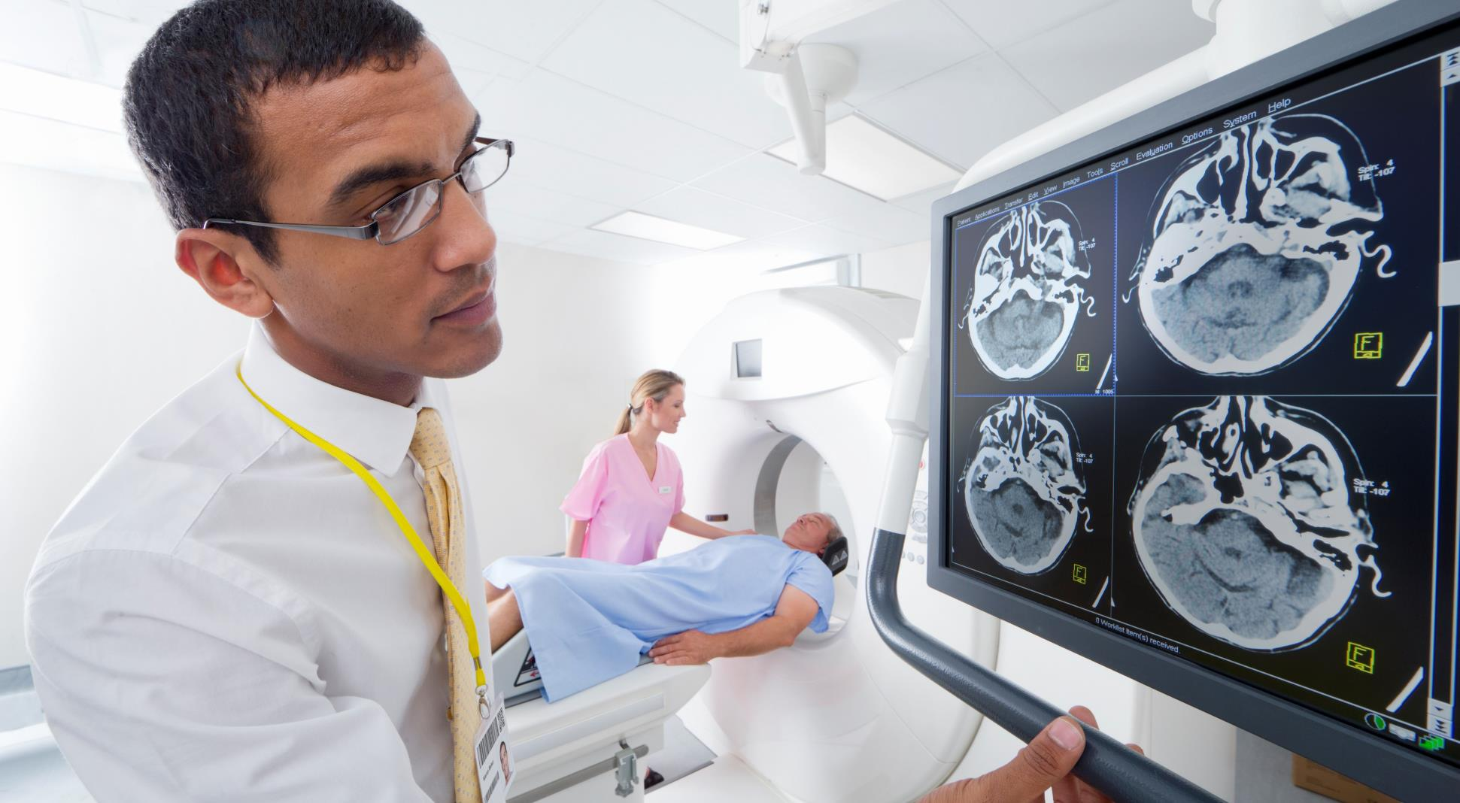


Nos avancés de modélisation
7
2
4
Diagrammes représentants l’organisation de l’application
Scénarios
Diagrammes supplémentaires pour les détails
Récapitulatif

Slide 4



NOS SERVICES
Prise de rendez-vous pour vaccination
Création de statistique relatant du COVID-19
Signalisation de cas contacts

Slide 5
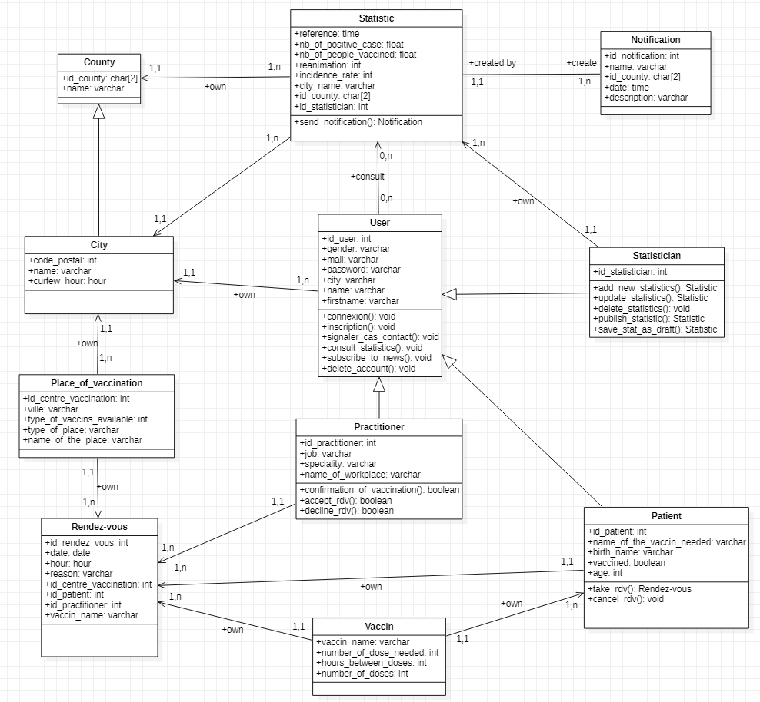
La modélisation
Diagramme de classe

Slide 6
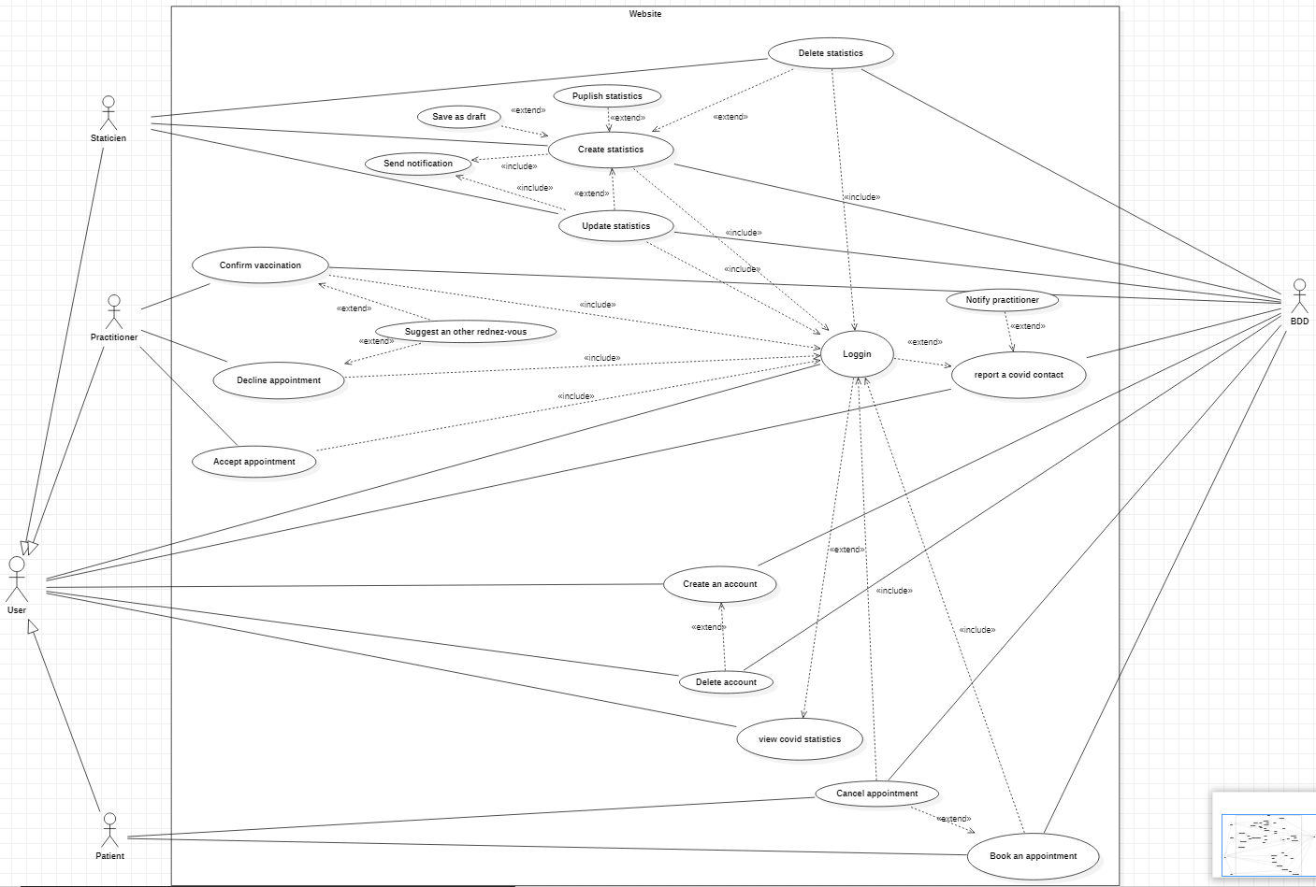
La modélisation
Diagramme de cas d’utilisations

Slide 7
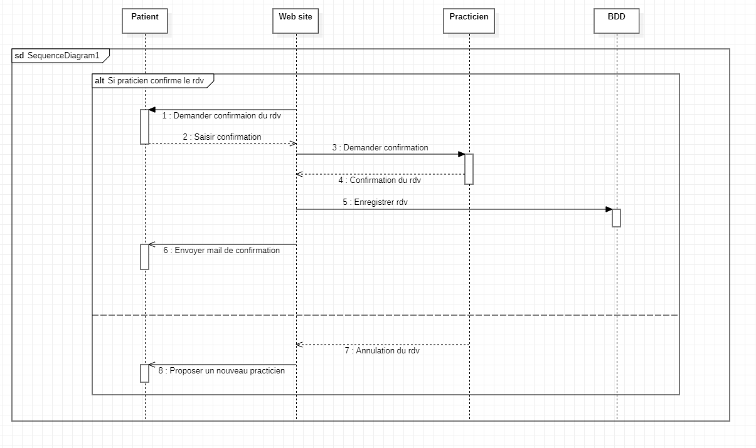
La modélisation
Prise de RDV
Diagramme de séquence

Slide 8
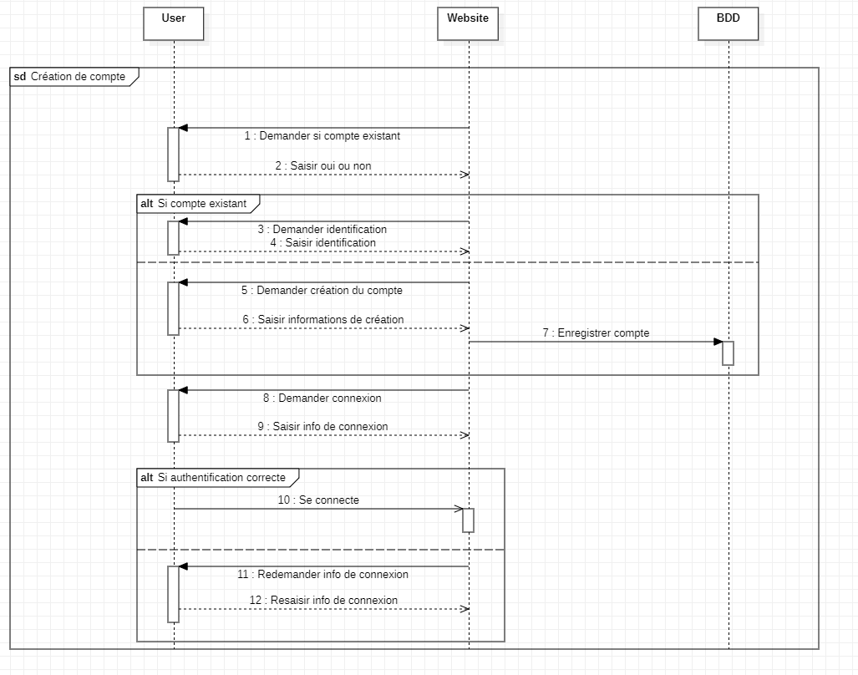
La modélisation
Création de compte
Diagramme de séquence

Slide 9
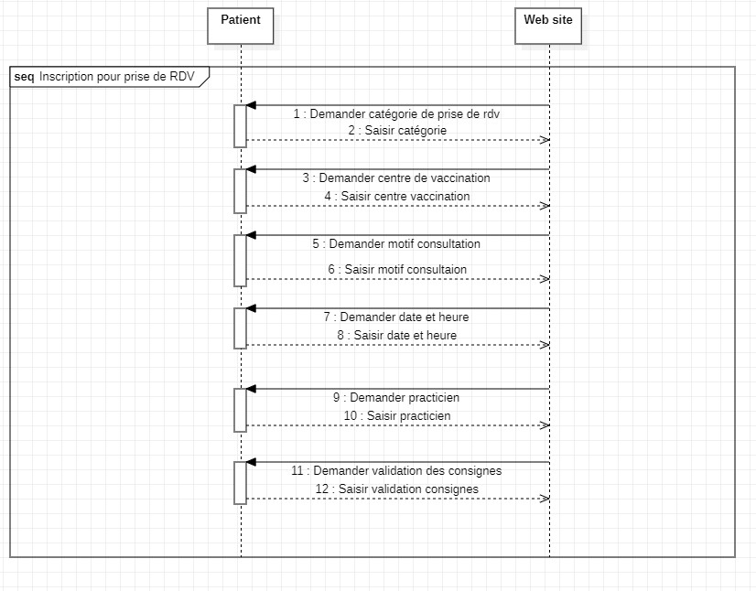
La modélisation
Inscription
Diagramme de séquence

Slide 10
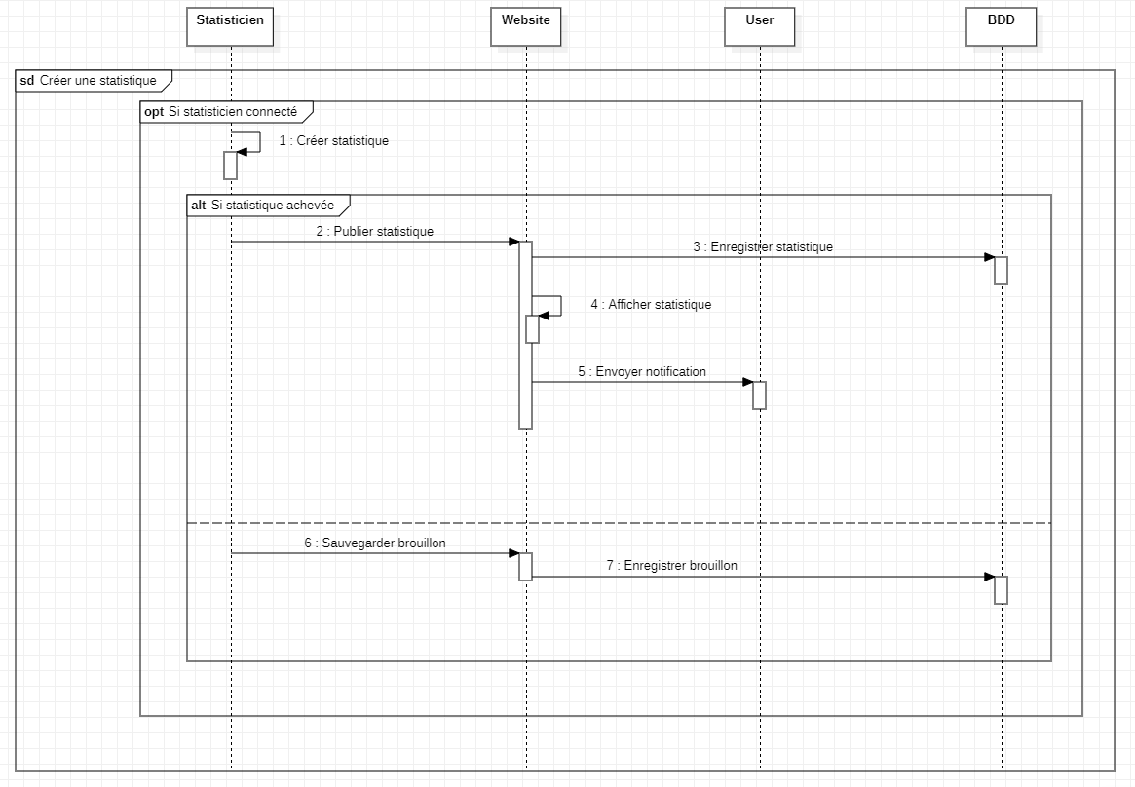
La modélisation
Création de statistiques
Diagramme de séquence

Slide 11
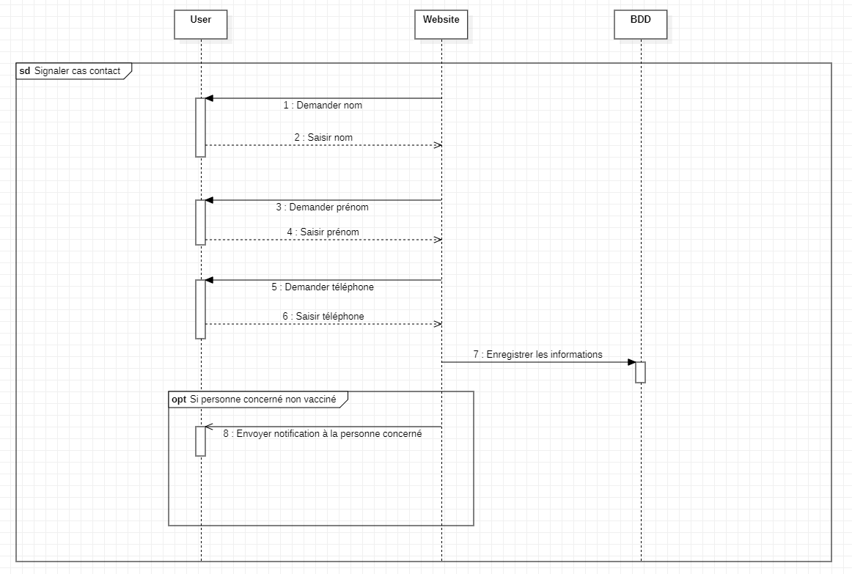
La modélisation
Signalisation de cas contacts
Diagramme de séquence

Slide 12
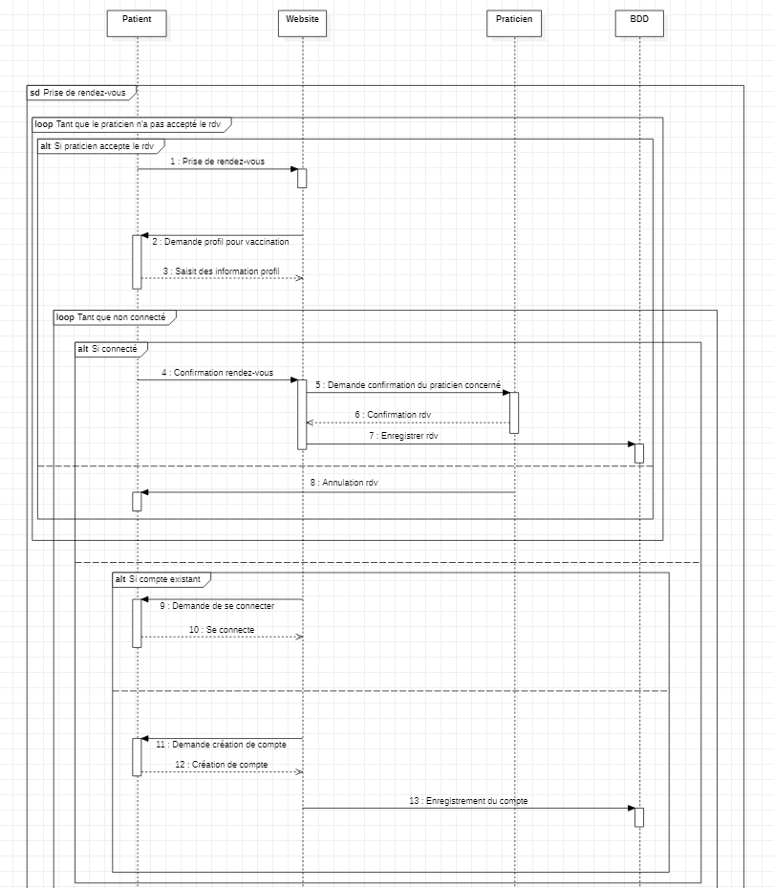
Scénarii
Une personne souhaite se faire vacciner

Slide 13
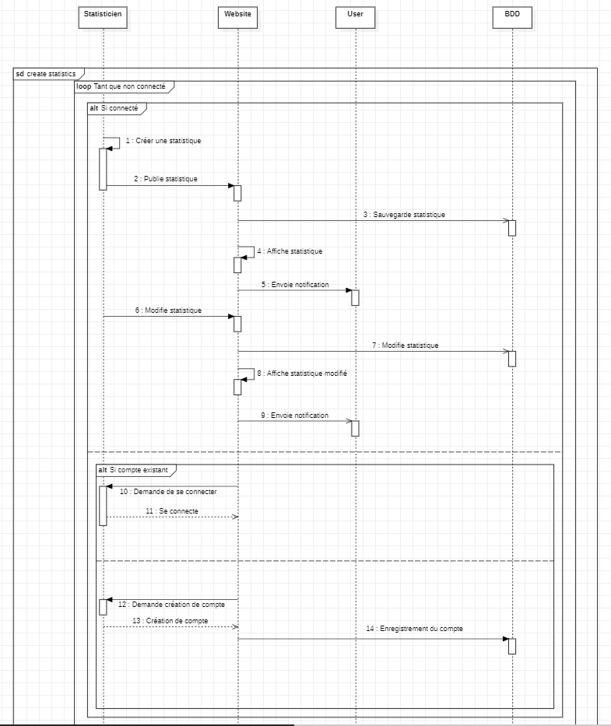
Scénarii
Un statisticien créer des statistiques sur les chiffres du COVID dans un département

Slide 14

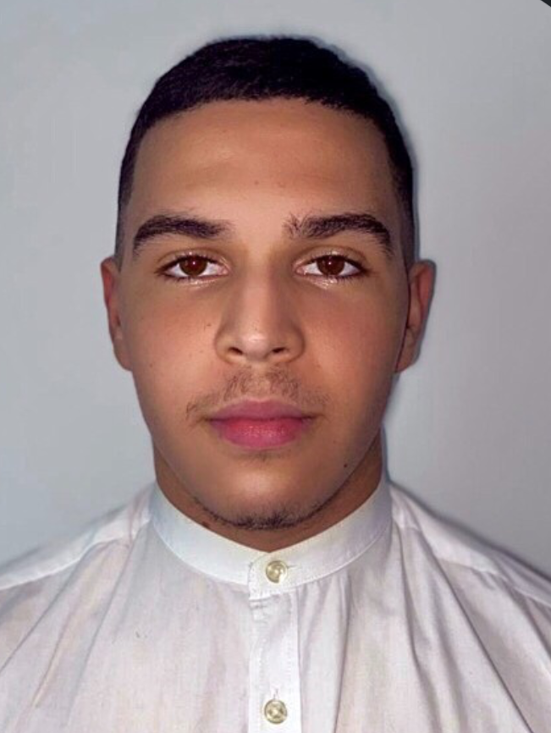
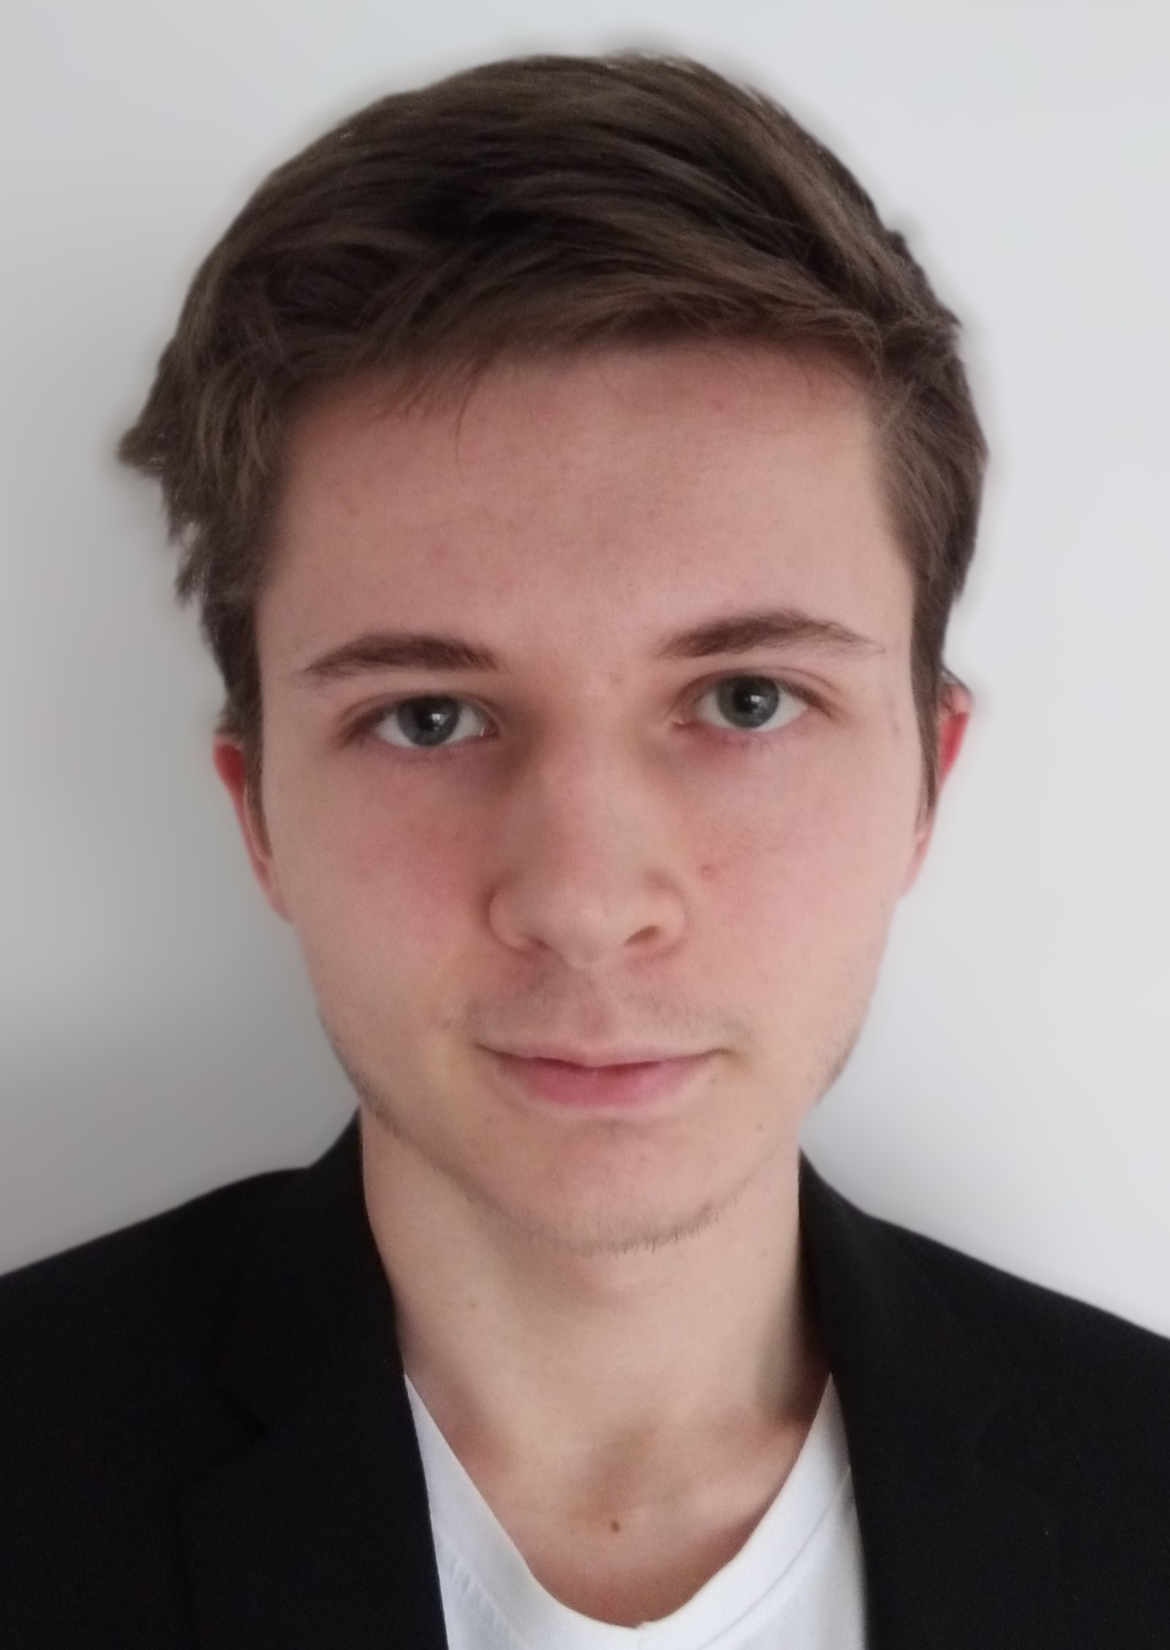
L’ÉQUIPE
Merouane
Yanis
Jacques
Développeur
Développeur
Développeur

Slide 15

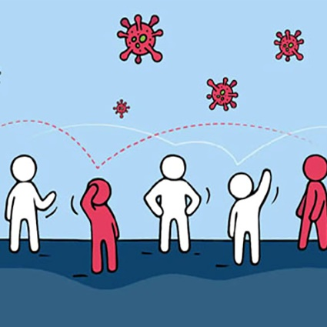

Conclusion
Prise de rendez-vous pour vaccination
Merci pour votre écoute
Signalisation de cas contacts
Création de statistiques relatant du COVID

